Slide 1
포켓몬스터 GUI 프로그래밍
고경석

Slide 2
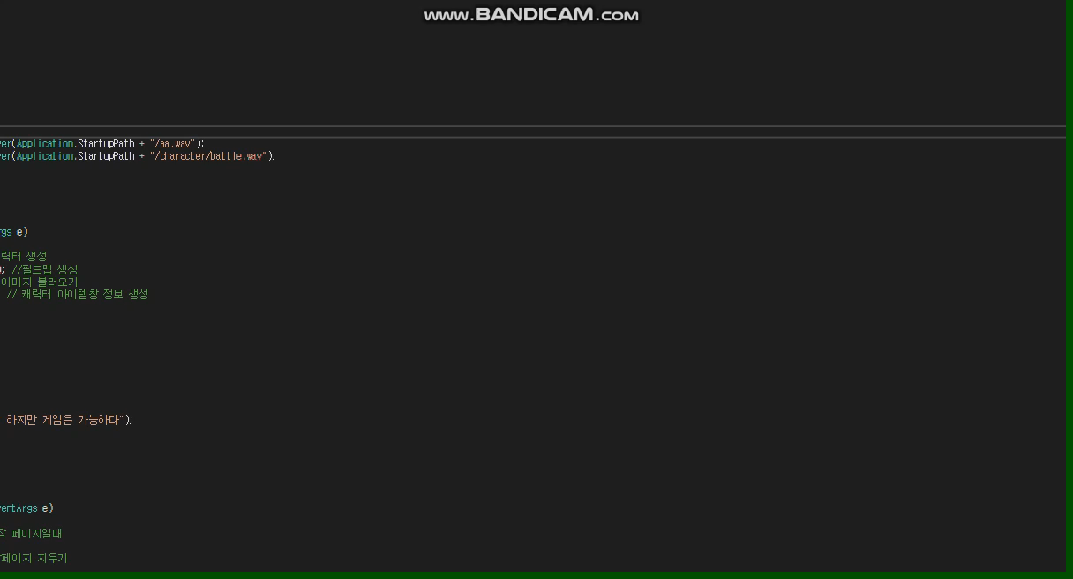
영상

Slide 3
배운 것 중 사용한 기술
인터페이스 (특정 포켓몬 스킬 추가)
쓰레드 (소켓 및 그래픽 처리)
소켓 서버 & 클라이언트 (사용자 들 간의 캐릭터표현)
상속 (포켓몬 – 불 – 파이리), (맵- 시작 맵)
추상화 클래스 (상속 구조간의 인스턴스화 방지, 등)
가상 메소드 (특정 스킬 선택 생성)
데이터 저장을 위한 파일 입출력 (데이터 저장 및 로드)

Slide 4
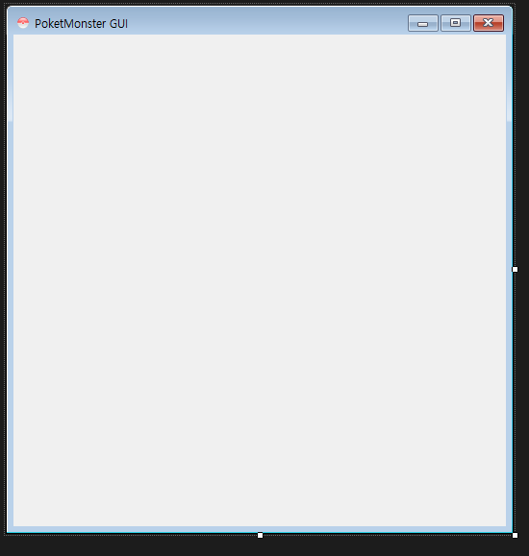
따로 공부해서 적용한 기술
코드를 통한 객체 생성
객체들의 생성 소멸
객체들 간의 상속 조건(배경 제거를 위한 상속)
통신으로 인한 중단을 막기 위한 Try , Catch 처리
이중 쓰레드(쓰레드 중 쓰레드 생성 및 호출)
상속 구조간의 메소드 호출 방법(캐스팅)
자연스러운 그래픽 처리를 위한 DoEvent
하위 객체의 KeyEvent 발생 시 처리 후 상위 객체의 이벤트 발생 제거

Slide 5
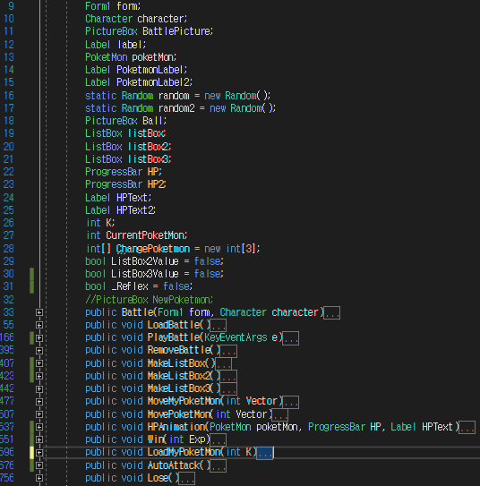
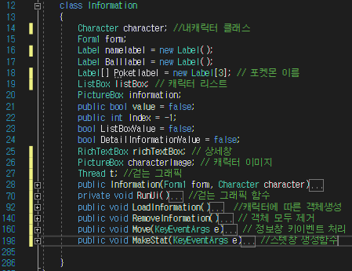
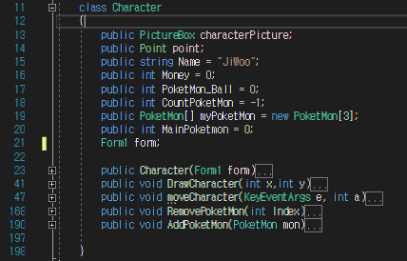
클래스 다이어그램
Form
STARTIMAGE StartImage //시작 화면 클래스
FeildMap feildMap // 주 화면 맵 동작 클래스
Character myCharacter //내 캐릭터 클래스
Information Info // 정보창
Battle battle // 배틀 화면 클래스
Public string CurrentImage // 현재 화면 저장값
Public SoundPlayer simpleSound
Public SoundPlayer battleSound
Socket s;
----------------------------------------------------------------
public Point getMyPoint()
Public void sendSocket(String)
Public void SaveGame()
Public void LoadGame()
Public Form1()
Public Form1_KeyDown(object, EventArgs)
Public Form1_Load(object, KeyEventArgs)
Public Form1-FormClosed(object, EventArgs)
Battle
Socket
List<Character> others
List<String> othersName
Form1 form
Static Random r
TcpClient clientSocket
NetworkStream stream
Public String ID
------------------------------------------public Socket(Form1 form)
Public void SocketClose()
Public void sendMessage(String)
Private void getMessage()
Public void connect(String)
Public void Move(int , point)
FeildMap
StartMap startMap
NextMap nextmap
Character myCharacter
Form1 form
TextBox textbox
------------------------------------------
Public FeildMap(form1, Character)
Public void Key_Down(KeyEventArgs)
Information
Character

Slide 6
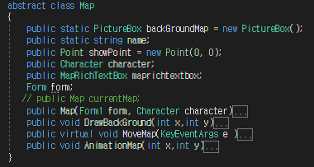
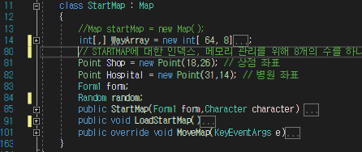
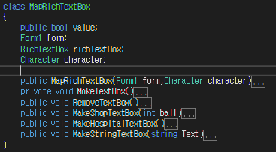
Map
StartMap : Map
NextMap : Map
Public NextMap(Form1, Character)
Public void LoadNextMap()
Public override void MoveMap(KeyEventArgs)
MapRichTextBox
STARTIMAGE
PictureBox STARTimage
Form1 form
-----------------------------------------------
Public STARTIMAGE(Form1 form)
Public void RemoveStartImage()

Slide 7
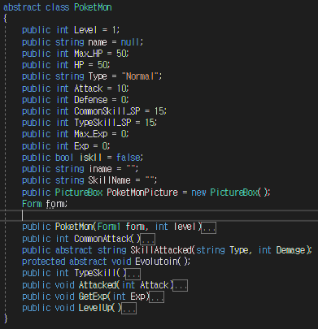
Poketmon
Fire_type : PoketMon
Public Fire_type(Form1,int)
Public override String
SkillAttacked(String,int)
Piery : Fire_type, heal
Public Piery(Form1, int level)
Protected override void Evolution()
Public heal()
Fire_type : PoketMon
Public Fire_type(Form1,int)
Public override String
SkillAttacked(String,int)
Ggobuki : Water_type, Reflex
Public Ggobuki(Form1, int level)
Protected override void Evolution()
Public reflex()
Fire_type : PoketMon
Public Fire_type(Form1,int)
Public override String
SkillAttacked(String,int)
Bulbasaur : Water_type
Public Bulbasaur (Form1, int level)
Protected override void Evolution()
Interface
heal
Int heal()
Interface
Reflex
Int Reflex()

Slide 8
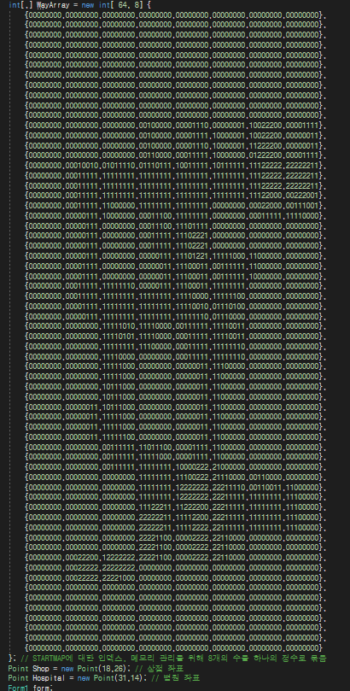
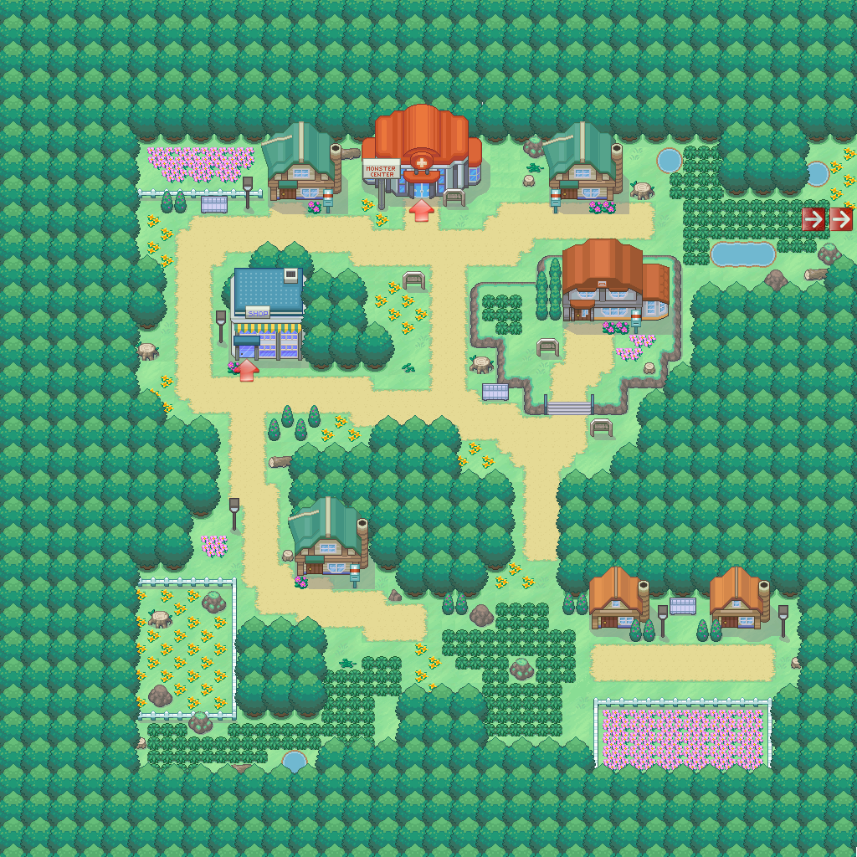
GUI 구성과 프로그램의 기능
얻은 맵 이미지의 데이터화를 위한 배열 작성

Slide 9
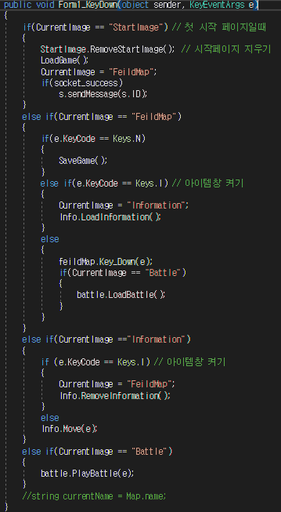
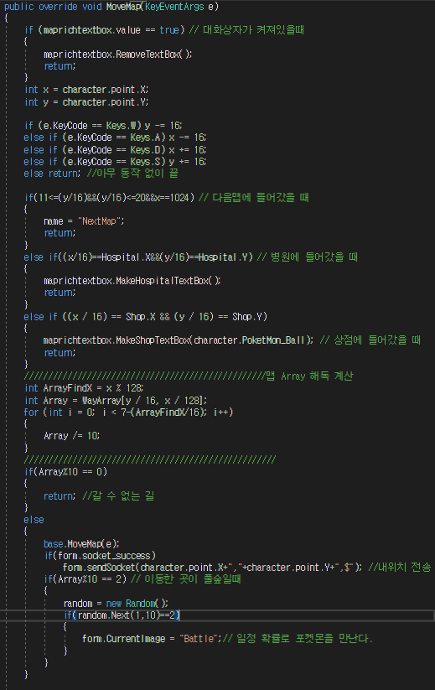

Slide 10
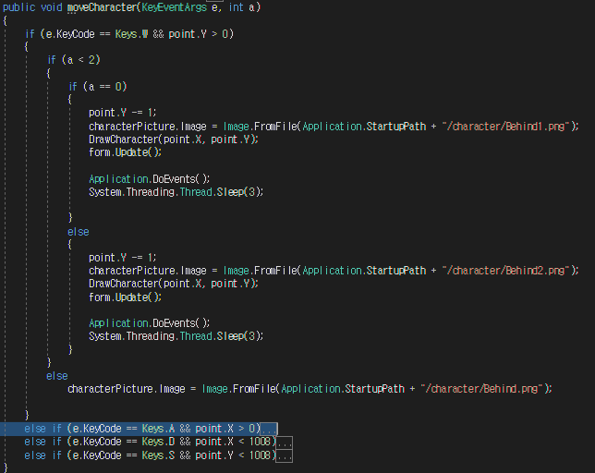
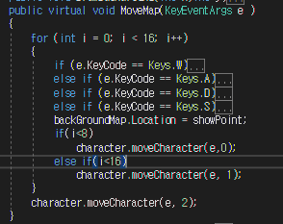
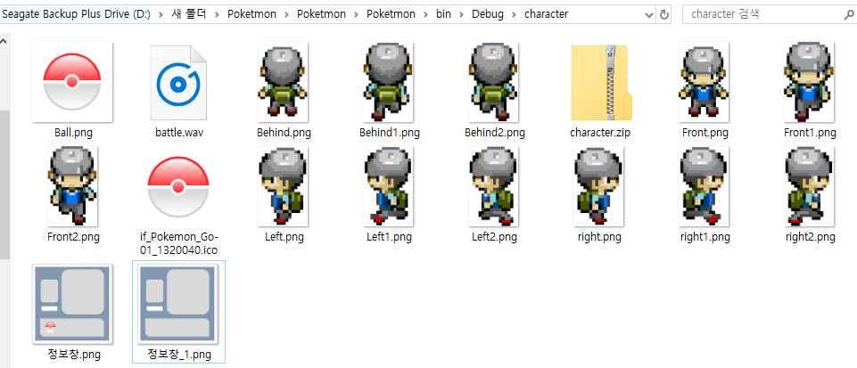
자연스러운 그래픽 처리를 위한 함수 동작

Slide 11
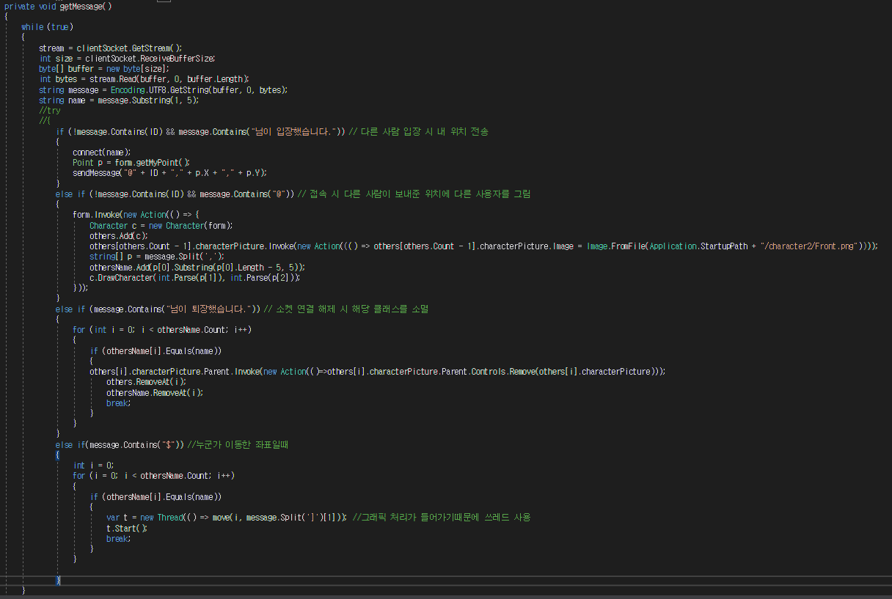
2중 쓰레드 소켓 그래픽 처리

Slide 12
기능적으로 우수한점
C# 도구들의 유동적 생성 및 제거
자연스러운 그래픽 처리
다중 쓰레드를 통해 통신 중에도 동작 수행
예외처리
통신 중 연속된 데이터 처리

